Slide 1
ΕΤΕΡΟΠΤΩΤΟΙ ΟΝΟΜΑΤΙΚΟΙ ΠΡΟΣΔΙΟΡΙΣΜΟΙ
Οι ετερόπτωτοι ονοματικοί προσδιορισμοί προσδιορίζουν ονόματα ή άλλες λέξεις που έχουν θέση ονόματος. Δηλώνουν τη σχέση μεταξύ προσδιοριζόμενου και προσδιορισμού και βρίσκονται σε μία από τις πλάγιες πτώσεις, γενική, δοτική, αιτιατική.
Vasilis Varsamopoulos

Slide 2
Γενική ως ετερόπτωτος ονοματικός προσδιορισμός
1
Γενική κτητική
2
Γενική του δημιουργού
3
Γενική διαιρετική
Ἡ πόλις ἡμῶν ἐτίμα καὶ τότε τοὺς ἀγαθούς. | N.E.: Το δωμάτιό μου είναι ευρύχωρο.
Τὰ τοῦ Ἡρακλέους ἔργα ξὺν πόνῳ ἐγένετο. | N.E.: Αγόρασα τις «Δοκιμές» του Σεφέρη.
Πλουτοῦσι καὶ οἱ πολλοὶ τῶν τεχνιτῶν. | N.E.: Δες το πρώτο μέρος του βιβλίου.

Slide 3
Περισσότερα είδη γενικής
Γενική της ύλης
Γενική του περιεχομένου
Γενική της ιδιότητας
ἀσπὶς χρυσοῦ – τάλαντα ἀργυρίου | N.E.: παράθυρα αλουμινίου
ὁ ὄχλος τῶν στρατιωτῶν – ἀγέλη δελφίνων | N.E.: αποθήκη πυρομαχικών
ὁδὸς πολλῶν ἡμερῶν – ἔργα ἀρετῆς | N.E.: παιδί έξι ετών – ποτήρι του νερού

Slide 4
Γενική της αξίας ή του τιμήματος
Ορισμός
Παράδειγμα (Αρχαία Ελληνικά)
Δηλώνει την υλική ή ηθική αξία του όρου που προσδιορίζει.
Κατέλιπε πέντε ταλάντων οὐσίαν. (περιουσία)
Παράδειγμα (Νέα Ελληνικά)
Αγόρασε εισιτήριο εξήντα λεπτών. Eίναι άνθρωπος κύρους.

Slide 5
ΠΡΟΣΟΧΗ! Διάκριση γενικών
Γενική κατηγορηματική
Τὸ ἱερὸν ἔστω Διός. [γεν. κατηγορηματική κτητική] - Δηλώνει σε ποιον ανήκει κάτι μετά από συνδετικό ρήμα
Γενική κτητική
Διὸς βωμὸν ἱδρύσατο. [γεν. κτητική] - Δηλώνει τον κάτοχο/ιδιοκτήτη και προσδιορίζει άμεσα το ουσιαστικό
Νέα Ελληνικά
Το παιδί είναι της Μαρίας. [κατηγορηματική] ≠ Το παιδί της Μαρίας κλαίει. [κτητική] - Παρατηρήστε τη διαφορετική συντακτική λειτουργία

Slide 6
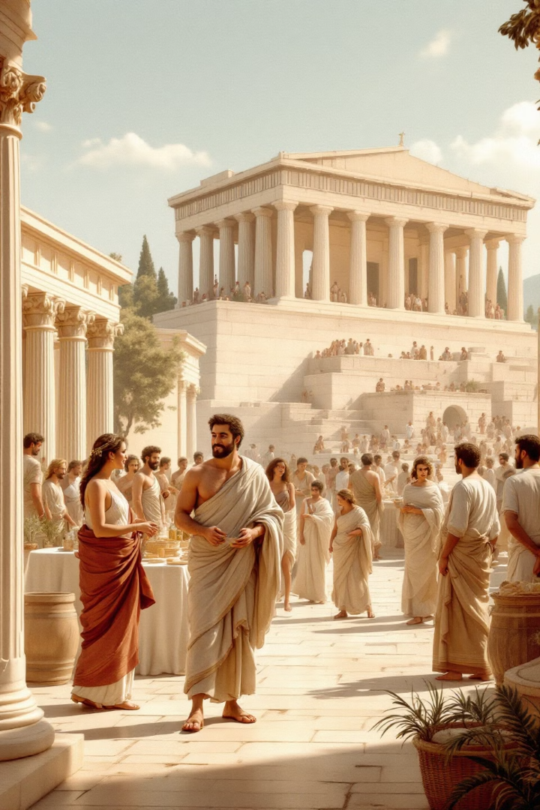
Γενική της αιτίας
1
Προσδιορίζει
Επίθετα ή ουσιαστικά δικανικής σημασίας, όπως αἴτιος, ἀναίτιος (αθώος), ἔνοχος, ὑπαίτιος, ὑπεύθυνος, ὑπόδικος, ἀγών (δίκη), αἰτία (κατηγορία), γραφὴ (έγγραφη καταγγελία), δίκη κ.τ.ό.
2
Παραδείγματα
γραφὴ ὕβρεως – δίκη κλοπῆς | N.E.: Κρίθηκε ένοχος φόνου. Τον συνεπήρε η χαρά της επιτυχίας.

Slide 7
Γενική υποκειμενική και αντικειμενική
Γενική υποκειμενική
Γενική αντικειμενική
Διὰ τάχους ἡ νίκη τῶν Ἀθηναίων ἐγίγνετο. [ἐνίκησαν οἱ Ἀθηναῖοι] | N.E.:H δύση του ήλιου τον μάγεψε.
Διδάσκαλος τῶν παίδων ἐγένετο. [διδάσκει τοὺς παῖδας] | N.E.: Κάνει έλεγχο τιμών. [ελέγχει τις τιμές]

Slide 8
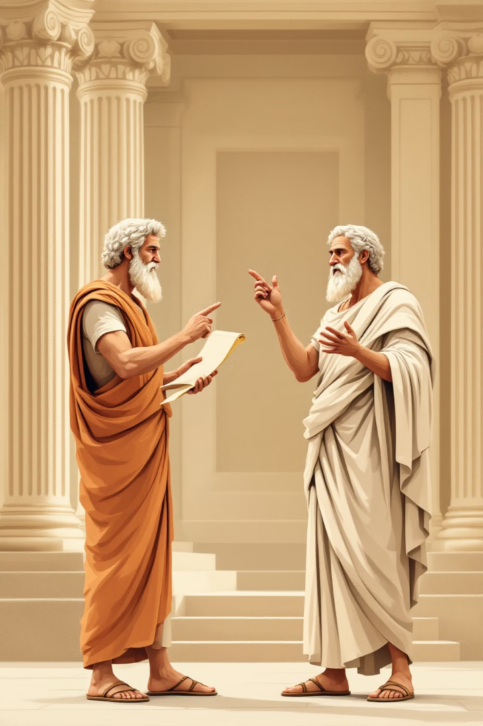
Γενική συγκριτική
1
Ορισμός
2
Παράδειγμα (Αρχαία Ελληνικά)
Δηλώνει το πρόσωπο με το οποίο συγκρίνεται ένα άλλο όμοιό του, αποτελώντας τον β' όρο της σύγκρισης αυτής.
Πρότερος τοῦ λοχαγοῦ ἐπορεύετο.
3
Παράδειγμα (Νέα Ελληνικά)
Παίρνει μισθό διπλάσιο του περσινού.

Slide 9
Γενική συγκριτική με υπερθετικό βαθμό
Γενική συγκριτική
Γενική διαιρετική
Ναυμαχία γὰρ αὕτη μεγίστη δὴ τῶν πρὸ αὑτῆς γεγένηται.
Σαγγάριος μέγιστός ἐστι τῶν ἐν Βιθυνίᾳ ποταμῶν.

Slide 10
Δοτική ως ετερόπτωτος ονοματικός προσδιορισμός
Δοτική αντικειμενική
Δοτική της αναφοράς
τὰ παρ' ἡμῶν δῶρα τοῖς θεοῖς [δίδομεν τοῖς θεοῖς]
ἀσθενὴς τῷ σώματι – ταχὺς τοῖς ποσὶ – εὐπροσήγορος τῷ λόγῳ

Slide 11
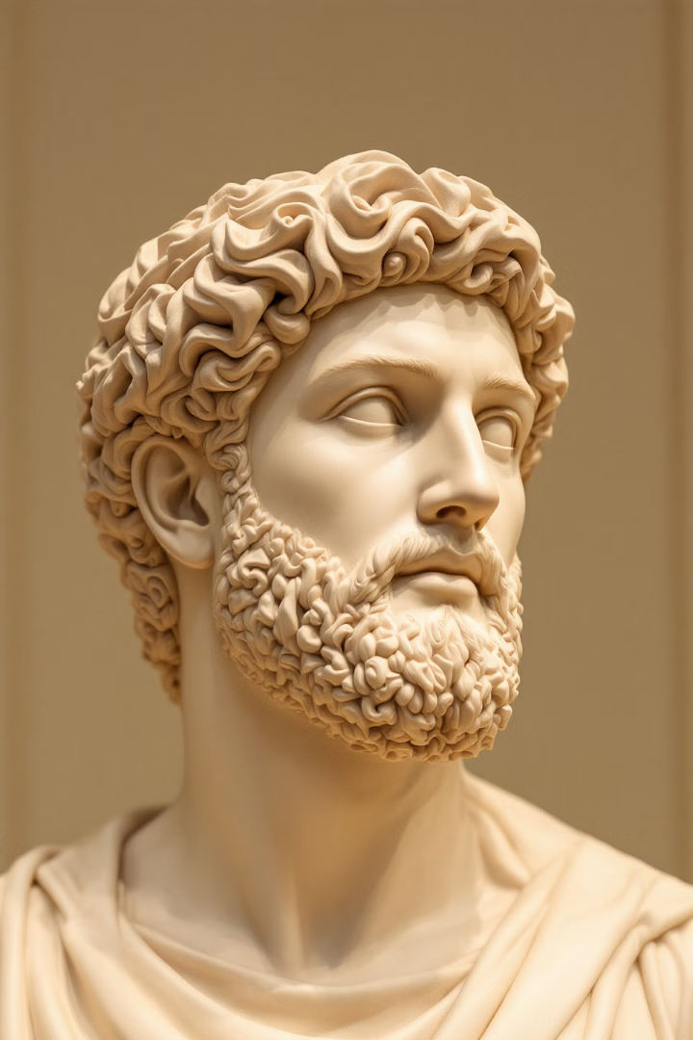
Αιτιατική ως ετερόπτωτος ονοματικός προσδιορισμός
1
Δηλώνει αναφορά
2
Παράδειγμα
Μεταφράζεται «ως προς» ή «στο»
Τυφλὸς τά τ' ὦτα τόν τε νοῦν τά τ' ὄμματ' εἶ.
3
Άλλα παραδείγματα
Ἕλληνες τὸ γένος – ταχὺς τοὺς πόδας – φιλοτιμότατος τὴν γνώμην

Slide 12
Συχνές αιτιατικές της αναφοράς
τὸν ἀριθμόν
τὸ βάθος
τὸ εὖρος
τὸ μέγεθος
τὸ μῆκος
τὸ πλῆθος
τὸ ὕψος

Slide 13
Σύνοψη ετερόπτωτων ονοματικών προσδιορισμών
1
Γενική
Περιλαμβάνει κτητική, του δημιουργού, διαιρετική, της ύλης, του περιεχομένου, της ιδιότητας, της αξίας, της αιτίας, υποκειμενική, αντικειμενική και συγκριτική.
2
Δοτική
Περιλαμβάνει αντικειμενική και της αναφοράς.
3
Αιτιατική
Δηλώνει αναφορά και μεταφράζεται «ως προς» ή «στο».

